Slide 1
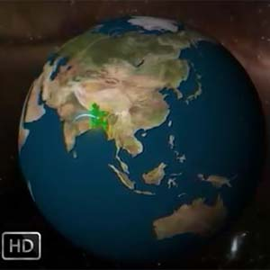
আজকের পাঠে সবাইকে--
স্বাগতম

Slide 2
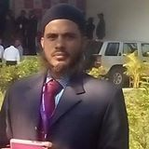
পরিচিতি
শিক্ষক পরিচিতি
মোঃ জিলান উদ্দীন
সহকারী শিক্ষক (আইসিটি)
বিনয়পুর উচ্চ বিদ্যালয়
দেবিগঞ্জ, পঞ্চগড়।
ই-মেইল- uddinjilan@gmail.com
Mobile No- 01770397282
পাঠ পরিচিতি
তথ্য ও যোগাযোগ প্রযুক্তি
শ্রেণি: নবম ও দশম
অধ্যায়: ১ম
পাঠ: ডিজিটাল বাংলাদেশ।
তারিখ- ১৮/০5/২০২০

Slide 3
ভিডিওটি মনোযোগ দিয়ে দেখ-

Slide 4
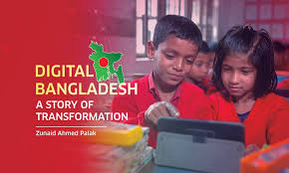
আজকের পাঠ
ডিজিটাল বাংলাদেশ

Slide 5
এই পাঠ শেষে শিক্ষার্থীরা...
ডিজিটাল বাংলাদেশের ধারণা বর্ণনা করতে পারবে;
ডিজিটাল বাংলাদেশের গুরুত্বপূর্ণ দিকগুলো উপস্থাপন করতে পারবে;
ডিজিটাল বাংলাদেশ বিনির্মাণে গৃহীত পদক্ষেপগুলোর বর্ণনা দিতে পারবে।

Slide 6
বাংলাদেশকে একটি জায়গায় নেওয়ার স্বপ্ন আমাদের সবার।

Slide 7
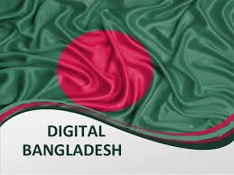
Digital শব্দটি কী?
Digit-শব্দের অর্থ সংখ্যা। কম্পিউটারে ব্যবহার করার জন্য সব কিছুকেই সংখ্যা বা অংকে রূপান্তর করতে হয়।

Slide 8
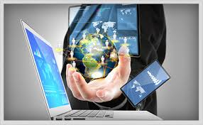
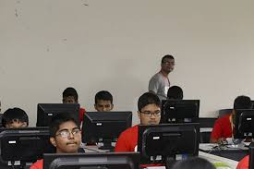
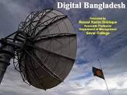
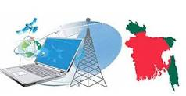
ডিজিটাল বাংলাদেশ কী?
Notes:
ডিজিটাল বাংলাদেশ বলতে আসলে তথ্য ও যোগাযোগ প্রযুক্তি ব্যবহার করে গড়ে তোলা একটি আধুনিক বাংলাদেশকে বোঝানো হয়েছে।

Slide 9
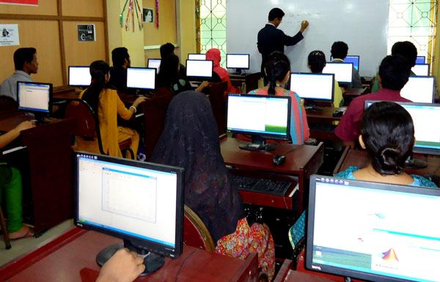
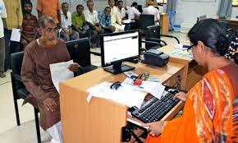
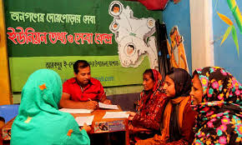
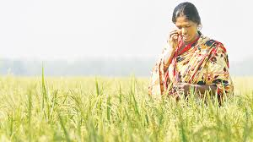
মানবসম্পদ উন্নয়ন
জনগণের সম্পৃক্ততা
সিভিল সার্ভিস
দৈনন্দিন জীবনে তথ্য প্রযুক্তি

Slide 10
দ্রুত গতির ইন্টারনেট পেতে বাংলাদেশ সাবমেরিন কেবলের সাথে সংযুক্ত হয়েছে।
বাংলাদেশ এখন যে সাবমেরিন কেবলের সাথে যুক্ত তার নাম SEA-ME-WE-4

Slide 11
বাংলাদেশের মানুষের জন্য গণতন্ত্র
মানবাধিকার
স্বচ্ছতা
দায়বদ্ধতা
সুবিচার নিশ্চিতকরণ
ডিজিটাল বাংলাদেশের মূল কথা হল প্রযুক্তির সর্বোচ্চ ব্যবহার করে

Slide 12
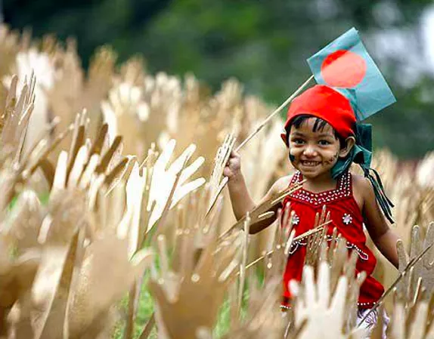
জোড়ায় কাজ
সরকার কত সালের মধ্যে ডিজিটাল বাংলাদেশ গড়ে তুলতে চেয়েছেন?
ডিজিটাল বাংলাদেশের সুনির্দিষ্ট দিক কয়টি?

Slide 13
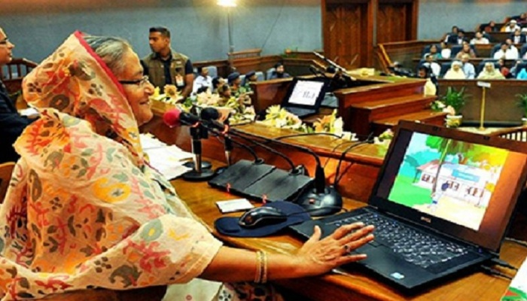
প্রধানমন্ত্রী শেখ হাসিনা ঘোষিত ডিজিটাল বাংলাদেশ এখন আর স্বপ্ন নয়, বাস্তব। এটি শুধু একটি সরকারি কর্মসূচি নয়, সাধারণ মানুষের কর্মসূচি। দেশের সর্বস্তরের মানুষের সহযোগিতায় অল্প সময়ের মধ্যেই দেশে ডিজিটাল বাংলাদেশের কর্মসূচি বাস্তবায়িত হয়েছে।

Slide 14
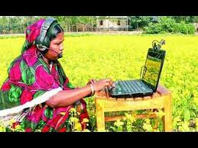
বাংলাদেশের প্রায় প্রতিটি শিক্ষাপ্রতিষ্ঠানে আইসিটি ল্যাব স্থাপন করা হয়েছে এবং স্কুল পর্যায়ে এ ল্যাবের নামকরণ করা হয়েছে ‘শেখ রাসেল ডিজিটাল ল্যাব’। নিঃসন্দেহে এটি দক্ষ মানবসম্পদ তৈরিতে বিশেষ ভূমিকা পালন করছে। ডিজিটাল বাংলাদেশ প্রবর্তনের মাধ্যমে নাগরিকদের আন্তঃযোগাযোগ সহজতর হচ্ছে। ২০২১ সালের মধ্যে দেশের সব জায়গা শতভাগ ইন্টারনেটের আওতায় আসবে। বর্তমানে বাংলাদেশে প্রায় ৯৩ মিলিয়ন ইন্টারনেট ব্যবহারকারী এবং ১৬০ মিলিয়ন মোবাইল ব্যবহারকারী রয়েছে এবং মোবাইল ব্যবহারকারীর সংখ্যার দিক দিয়ে বাংলাদেশের অবস্থান বিশ্বে নবম। তাছাড়া দেশে বর্তমানে ২৮টি হাইটেক পার্ক নির্মাণাধীন রয়েছে। এগুলোর কাজ সম্পন্ন হলে বাংলাদেশের সঙ্গে বিশ্বে আন্তঃসম্পর্ক উন্নয়ন হবে। ফলে বাংলাদেশের সব ক্ষেত্রে উন্নয়ন ত্বরান্বিত হবে।

Slide 15
দলগত কাজ
ভিডিওটির আলোকে বাংলাদেশের ডিজিটাল কার্যক্রমগুলো লিখ।

Slide 16
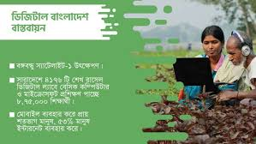
মূল্যায়ন
ডিজিটাল বাংলাদেশ কী?
ডিজিটাল বাংলাদেশের কয়েকটি দিকের নাম বল?
ডিজিটাল বাংলাদেশ বিনির্মাণে সরকারের পদক্ষেপগুলো কী কী?

Slide 17
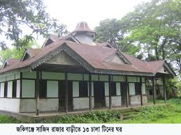
বাড়ির কাজ
ডিজিটাল বাংলাদেশ গড়ে তুলতে তোমার করণীয় দিকগুলো লিখ।

Slide 18
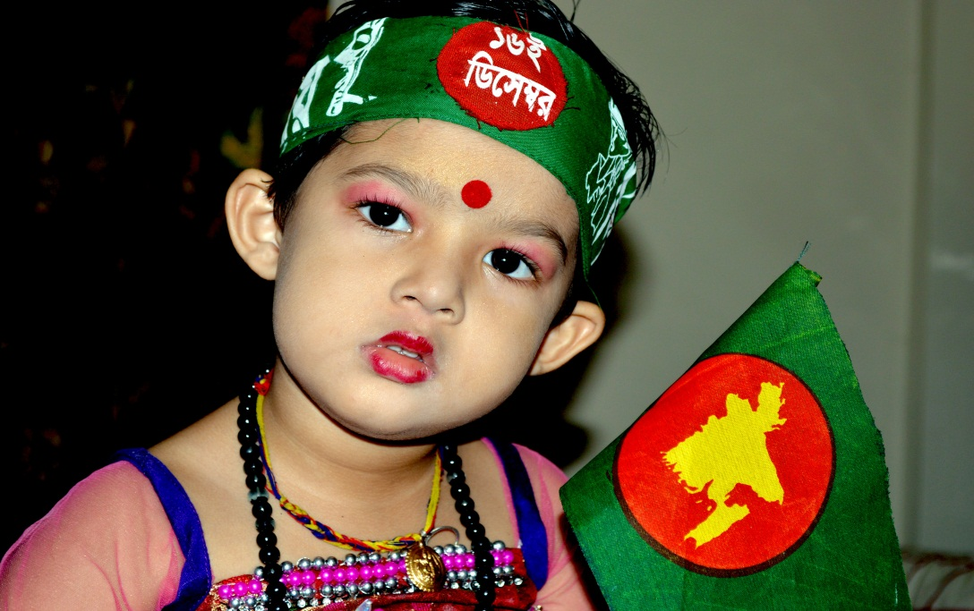
সবাইকে ধন্যবাদ

